Slide 1


Facultad de Contaduría y Administración
Filosofía y Cultura de Calidad
Licenciatura en Contaduría
Calidad y Certificación
Facultad de Contaduría y Administración
Unidad Coatepec
Rosa María Nava Rogel
Septiembre de 2019
Cerro de Coatepec, s/n Ciudad Universitaria, C.P. 50100
Toluca, Estado de México, Tel. (722) 2140250 / 2140171
rmnavar@uaemex.mx
www.fca.uaemex.mx
FCA

Slide 2
Guión Explicativo
Una de las funciones del licenciado en Contaduría es salvaguardar los activos de las organizaciones. Los activos intangibles también pueden salvaguardarse si se desarrolla una filosofía y una cultura de calidad hacia adentro y fuera de las organizaciones.
Se recomienda que dentro de la asignatura de Calidad y Certificación, los estudiantes reflexionen sobre la importancia de los postulados y principios en los que se basa la cultura de calidad.
Para facilitar esta tarea, es necesario que en cada postulado se ejemplifique con un caso de alguna organización.

Slide 3

FILOSOFIA Y CULTURA DE CALIDAD

Slide 4
Lo que veremos hoy
Cultura de calidad
Factores para una cultura de calidad
Postulados de la teoría de calidad

Slide 5

CULTURA
  Conjunto de conocimientos, ideas, tradiciones y costumbres que caracterizan a un pueblo, a una clase social, a una época, etc.
  Modelo por el que todos los habitantes de una sociedad son educados, principios que rigen la forma de actuar.

Slide 6
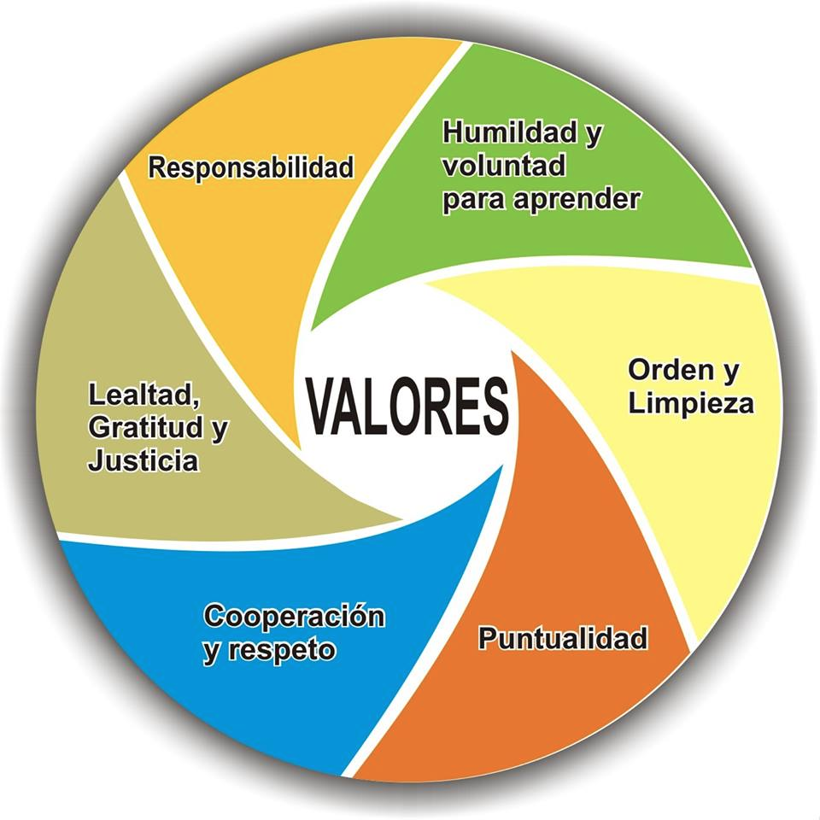
CULTURA
  Es el cimiento sobre el que descansan los ideales y los valores de una sociedad.
  Es el pilar del pensamiento de los individuos que forja su carácter y su actuar con otros miembros del grupo

Slide 7

FILOSOFIA
Amor a la sabiduría
Conjunto de saberes que busca establecer, de manera racional, los principios más generales que organizan y orientan el conocimiento de la realidad, así como el sentido del obrar humano.
Manera de pensar o de ver las cosas

Slide 8

FILOSOFIA DE CALIDAD
Filosofía que permite introducir a la gente de una empresa en un proceso de mejora continua, motivándola para redescubrir el enorme potencial del ser humano y su aplicación en el trabajo bien hecho, con los consecuentes beneficios a la sociedad

Slide 9
FILOSOFIA DE CALIDAD
Ayuda a reencontrar el sentido del trabajo individual y grupal, la pertinencia de hacer las cosas bien desde la primera vez, conocer el costo de la no calidad, comprender el enfoque preventivo sobre el correctivo, entender que la calidad no es un problema sino una solución.

Slide 10
PAPEL DEL LÍDER EN LA CALIDAD
Ubicar al nuevo líder como facilitador de las condiciones de trabajo, resalta la importancia de tener un sistema sólido que permita “aterrizar” y mantener la motivación de todo el personal de una organización.
Busca la revalorización y dignificación del trabajo.

Slide 11
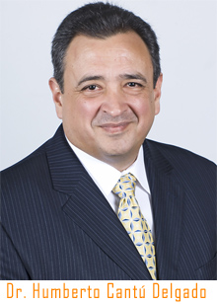
CULTURA DE CALIDAD
“…Es el conjunto de valores y hábitos que posee una persona, que complementados con el uso de prácticas y herramientas de calidad en el actuar diario, le permiten colaborar con su organización para afrontar los retos que se le presenten, en el cumplimiento de la misión de la organización…”

Slide 12

CULTURA DE CALIDAD EN UNA EMPRESA
Se debe de involucrar al mayor número de personas que tengan el perfil cultural deseado, pues son ellas las iniciadoras del cambio.

Slide 13
CULTURA DE CALIDAD EN UNA EMPRESA
La capacidad del ser humano de cambiar su cultura está basada en una decisión, que se apega a sus forma de convivir en el medio ambiente en el que se desenvuelve.

Slide 14
CULTURA DE CALIDAD EN UNA EMPRESA
La organización eleva su nivel de eficiencia y productividad en el trabajo

Slide 15



Para la creación de una cultura de la calidad en la empresa
Enseñanza de herramientas y hábitos como la mejora continua, la responsabilidad en el trabajo, prevención de errores, la planeación de actividades y consistencia en el cumplimiento de compromisos.
Interacción continua: constante comunicación con el personal y el reforzamiento de los conocimientos aprendidos previamente
Delegación: asignar tareas al empleado que puede hacer sin necesidad de que otra persona esté involucrada o vigilando el proceso.
Las bases de la delegación: comunicación, confianza y la capacitación efectiva de las labores que se van a realizar

Slide 16

Postulados de la teoría de calidad

Slide 17
La calidad es un principio filosófico
1
Con ello, se puede introducir a los colaboradores en un proceso de mejora contínua

Slide 18

La calidad es totalmente inmutable y tiene un valor absoluto
2
La calidad se establece por las necesidades de los clientes, no se adapta

Slide 19

La tecnología es totalmente evolutiva y tiene un valor relativo
3
Es una herramienta, no un fin

Slide 20

La persona es el medio por excelencia de la manifestación de la calidad
4
Las personas percibimos la calidad y la demandamos, pero también la hacemos

Slide 21

La persona ejerce libremente en su mente la calidad y produce la condición técnica (cualidad) en su cuerpo
5
Al ser nosotros el medio por el que se manifiesta la calidad, nosotros tenemos la libertad de ejercerla y desarrollarla

Slide 22

La causa original de la calidad está en la mente
6
La calidad es objetiva y percibida, de acuerdo a los conocimientos, pensamientos y creencias que tenemos

Slide 23
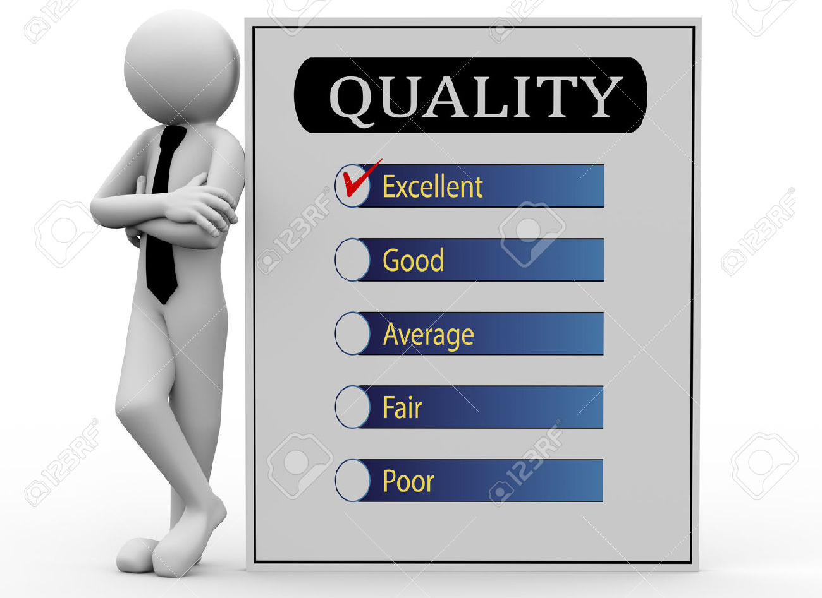
La calidad es una condición exclusiva de la persona
7
Ningún otro ser en la tierra tiene esta condición

Slide 24

La persona tiene una actuación relativa al ejercicio de la calidad
8
Recordemos que la calidad es responsabilidad de todos

Slide 25

La filosofía es la teoría (causa) de la tecnología
9
La filosofía es la causa de la calidad

Slide 26

La tecnología es la práctica (efecto) de la filosofía
10
La tecnología es el efecto que aporta calidad

Slide 27

La calidad es la comunión de la filosofía con la tecnología
11
La calidad es el producto final de la filosofía (causa) y la tecnología (efecto)

Slide 28

La filosofía es la causa original y primaria de todas las cosas
12
La filosofía guía (para bien o para mal)

Slide 29

la filosofía es el por qué de una idea
13
A partir de la filosofía, se da la epistemología de la calidad

Slide 30

la tecnología es el para qué de una idea
14
Es la justificación y aplicabilidad de la calidad

Slide 31

la condición técnica de un producto se determina por la trascendencia del servicio en la persona
15
La calidad la establecen los clientes

Slide 32
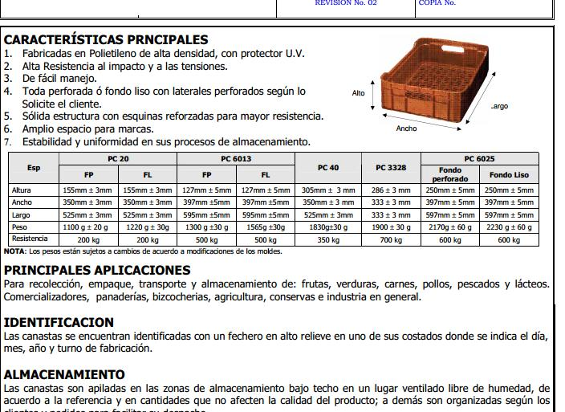
la condición técnica de un producto no determina su calidad, sino su nivel tecnológico
16
La condición técnica deberá ser un medio para alcanzar la calidad

Slide 33

el producto es el resultado de que el ser humano ejerza la calidad en su mente
17
Los productos y servicios de calidad se logran con las voluntades conjuntas de las personas

Slide 34
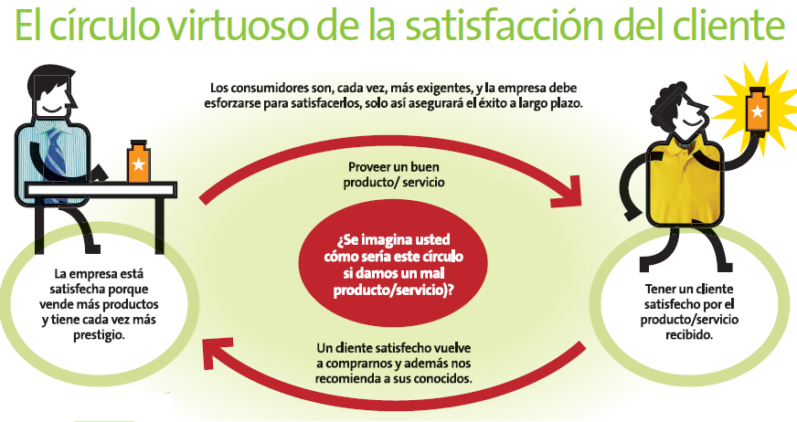
la calidad siempre se inicia en el ser humano y termina en el ser humano
18
Las personas somos los que hacemos y consumimos los productos y servicios

Slide 35

el ejercicio de la calidad es la suma contenida en actos y actitudes
19
Como seres eminentemente sociales, todos necesitamos de todos

Slide 36



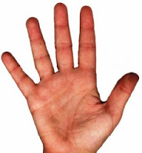


Hay 5 disciplinas básicas naturales en el ejercicio de la calidad
20
Filosofía (principio),
Psicología (actuación),
Ingeniería (proceso),
Mercadotecnia (expresión) y
Administración (control)

Slide 37

la calidad es el verbo crear, la acción de la creación, y el servicio de lo creado
21
Somos creadores y co-creadores de un entorno armonioso

Slide 38

la calidad es una y única para todos, porque es un valor absoluto
22
Si comprendemos y comulgamos con la filosofía de calidad, generaremos una cultura de calidad

Slide 39

la calidad genera calidad
23
Si hacemos todo lo que nos corresponde con calidad, generaremos una cadena que apoye a la calidad total

Slide 40

la calidad es la mejor oportunidad de ser uno mismo
24
Cuando comprendemos los alcances de nuestras acciones al servicio de los demás y nos sentimos satisfechos, estamos sacando la mejor versión de nosotros mismos

Slide 41

Conclusiones
Para que exista una filosofía y cultura de calidad, el líder es el primero que debe estar comprometido con ello, pero después debe contar con las herramientas necesarias para bajar estos temas a sus colaboradores

Slide 42
Bibliografía
Gutiérrez Pulido, H. (2014). Calidad y Productividad. México: Mc Graw Hill, Cuarta edición
Gillet-Goinard, F. y Seno, B. (2013). Control de Calidad. México: Grupo Editorial Patria.
Harrington, J. (1990). El coste de la mala calidad. Madrid: Ediciones Díaz de Santos
De la Parra Paz, E. (1997). Calidad en el servicio. México: Grupo Editorial ISEF
Kume, H. (1992). Herramientas estadísticas básicas para el mejoramiento de la calidad. Bogotá: Grupo Editorial Norma
Gabor, A. (1990).Deming: El Hombre que descubrió la calidad. Buenos Aires: Ediciones Granica
Díaz Mérigo, A. (2001). Liderazgo para los procesos de Calitad. México: DIME editores
Instituto Mexicano de Normalización y Certificación (2011). Guía de Certificación de Sistemas de Gestión. México: IMNC.

